Slide 1




Ekonomia dla prawników
Dr Daniel Butyter

Slide 2
POPYT ([Demand] – P [D])
Wielkość popytu na dane dobro to ilość tego dobra, jaką nabywcy są w stanie nabyć po określonej cenie i w określonym czasie.
Prawo popytu – odwrotna zależność między ceną a zmianą popytu na dobro (Alfred Marshall). Graficzne odzwierciedlenie prawa popytu to krzywa popytu.
Q - ilość zakupowa dobra;
P – poziom cen;
b – wyraz wolny;
a – współczynnik kierunkowy funkcji popytu, będący niemal zawsze liczbą ujemną.

Slide 3
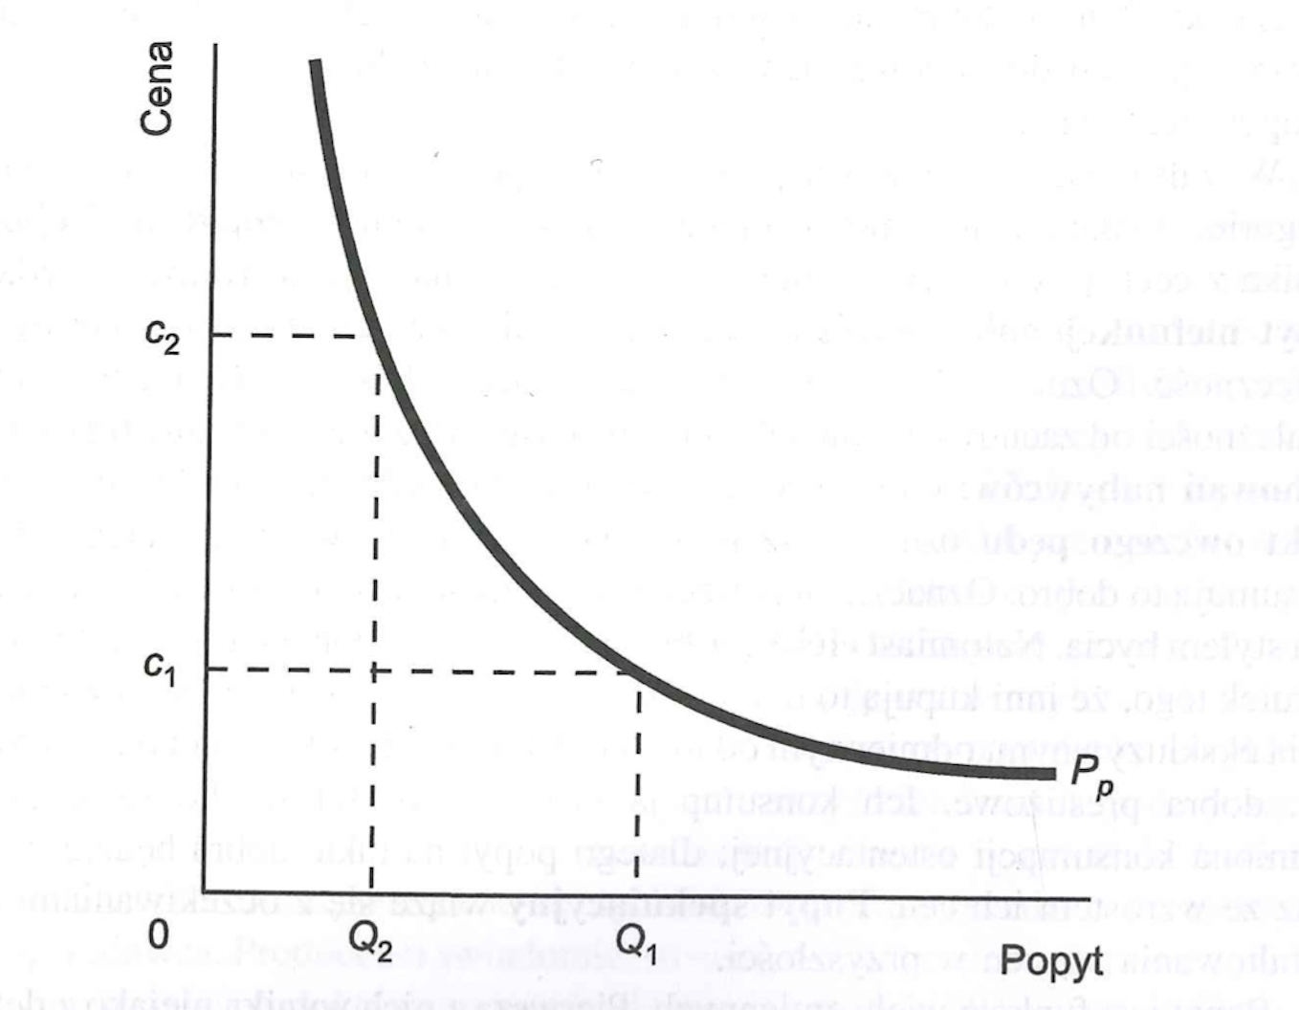
POPYT
Zależność między popytem a ceną jest na ogół zależnością odwrotną.
Typowa krzywa popytu

Slide 4
POPYT
Popyt efektywny – taki popyt przy którym chęć nabycia towaru poparta jest posiadaniem odpowiedniego ekwiwalentu.
Popyt potencjalny –pragnienie nabycia określonego dobra, które nie jest poparte możliwościami dochodowymi. W przypadku poprawy sytuacji dochodowej nabywcy popyt potencjalny może przekształcić się w popyt efektywny.

Slide 5
POPYT
Podział popytu według kryterium motywacji:
1. Popyt funkcjonalny wynika z cech jakościowych danego dobra, jest funkcją jego wartości użytkowej (zaspokojenie potrzeb konsumenta).
2. Popyt niefunkcjonalny wynika z oddziaływania tzw. efektów zewnętrznych na użyteczność.
3. Popyt spekulacyjny – w moment wzrostu ceny danego dobra również wzrasta popyt na to dobro. Oznacza to, że użyteczność danego dobra może zmienić się w zależności od zachowania innych konsumentów. Wiąże się z oczekiwaniami co do kształtowania się cen w przyszłości.

Slide 6
POPYT
Możemy wyróżnić trzy zachowania nabywców:
1. Efekt owczego pędu - popyt na dane dobro wzrasta dlatego, że inni konsumują to dobro (kupuję, bo wszyscy kupują).
2. Efekt snobizmu – ograniczenie lub całkowite zaniechanie kupna danego dobra wskutek tego, że inni kupują to dobro (grupa snobów nie je hamburgerów, bo to jedzenie dla zwykłego Amerykanina).
3. Efekt Veblenowski – konsumpcja dóbr świadczy o statusie konsumenta, popyt wzrasta razem ze wzrostem ceny (dobra prestiżowe).

Slide 7
POPYT
Popyt to funkcja wielu zmiennych.
Pierwsza i podstawowa to cena.
Pozacenowe determinanty popytu:
- dochody nabywców
- ceny dóbr komplementarnych i substytutów
- oczekiwane zmiany sytuacji rynkowej
- gusty i preferencje nabywców
- zmiana liczby i struktury nabywców
Przy badaniu wpływu jednego czynnika na popyt, przyjmujemy, że inne czynniki nie ulegają zmianie (np. Badamy zależność między popytem a ceną, zakładamy, że czynniki pozacenowe nie ulegają zmianie).

Slide 8
POPYT
Popyt to funkcja wielu zmiennych.
Pierwsza i podstawowa to cena.
Pozacenowe determinanty popytu:
- dochody nabywców
- ceny dóbr komplementarnych i substytutów
- oczekiwane zmiany sytuacji rynkowej
- gusty i preferencje nabywców
- zmiana liczby i struktury nabywców
Przy badaniu wpływu jednego czynnika na popyt, przyjmujemy, że inne czynniki nie ulegają zmianie (np. Badamy zależność między popytem a ceną, zakładamy, że czynniki pozacenowe nie ulegają zmianie).

Slide 9
POPYT
Zmiana ceny powoduje dwojaki efekt: substytucyjny i dochodowy.
Efekt substytucyjny – na skutek zmiany struktury cen, nabywca rezygnuje z dobra relatywnie droższego i zastępuje go innym dobrem, relatywnie tańszym.
Efekt dochodowy – podwyżka ceny wpływa na możliwości nabywcze konsumenta, obniża jego dochód realny (Konsument może nabyć mniej dobra). Im udział danego dobra w ogólnych wydatkach jest większa, tym większa siła tego efektu.

Slide 10
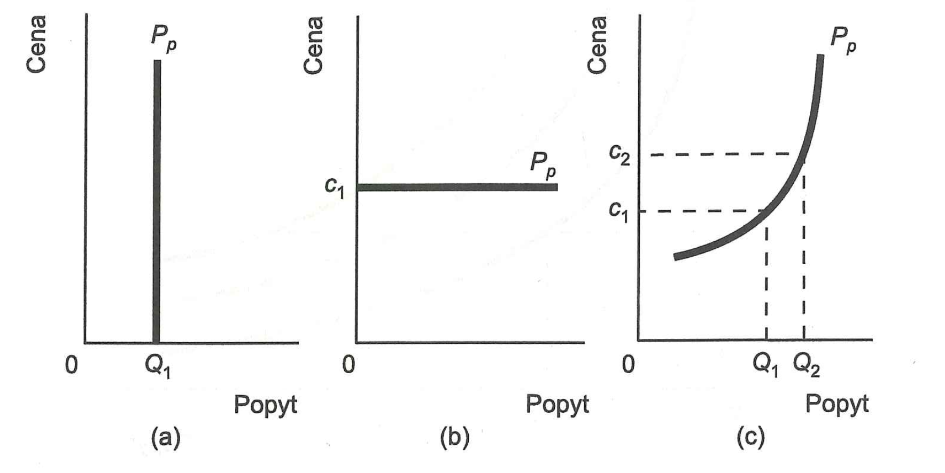
POPYT
Nietypowe krzywe popytu:
a. Popyt nie reaguje na zmianę ceny – dotyczy dóbr które zaspokajają podstawowe potrzeby i nie mają substytutów (niektóre leki)
b. Popyt reaguje na zmianę ceny krańcowo elastycznie (rynek doskonały)
c. Zmiana popytu i zmiana ceny są jednokierunkowe

Slide 11
POPYT
c.
Paradoks Thornstena Veblena – zakup dobra prestiżowego, który dominuje w wydatkach osób o wysokich dochodach (konsumpcja wzrasta wraz ze wzrostem ceny, kiedy cena spada ludzie o wysokich dochodach przestają nabywać towar, bo staje się ogólnie dostępny).
Paradoks Roberta Giffena - dotyczy dóbr podrzędnych, których udział w ogólnych wydatkach jest wysoki. Wzrost cen tych dóbr powoduje spadek dochodów realnych; implikuje to wzrost popytu na te dobra. Paradoks Giffena oznacza, że efekt dochodowy jest silniejszy od efektu substytucyjnego (nabywcy nie zastępują tych dóbr innymi) (przykład - wzrost cen na chleb w Irlandii – uboga ludność kupowała chleb, cena na chleb wzrosła, dochód realny zmniejszył się, wzrósł popyt na chleb).
Paradoks spekulacyjny – oczekiwania odnośnie kształtowania się cen w przyszłości. Jeśli panuje przekonanie, że cen w przyszłości będzie rosła, popyt rośnie mimo rosnącej ceny (również odwrotnie – oczekiwanie spadku cen, zmniejsza bieżący popyt) (przykład - giełda papierów wartościowych, giełda .

Slide 12
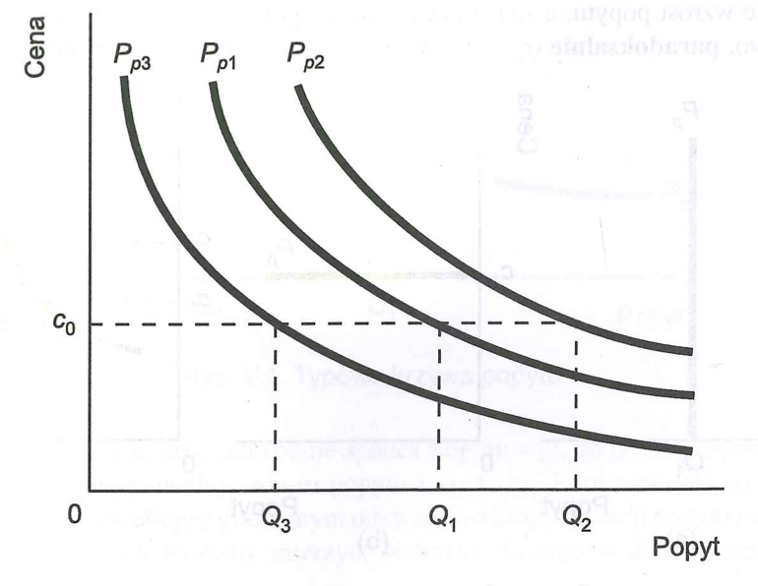
POPYT
Zmiany dochodów nabywcy (wzrost dochodu zwiększa popyt i odwrotnie)
Wyjątek - dobra podrzędne (dobra gorsze jakościowo, które mają tańsze substytuty)

Slide 13
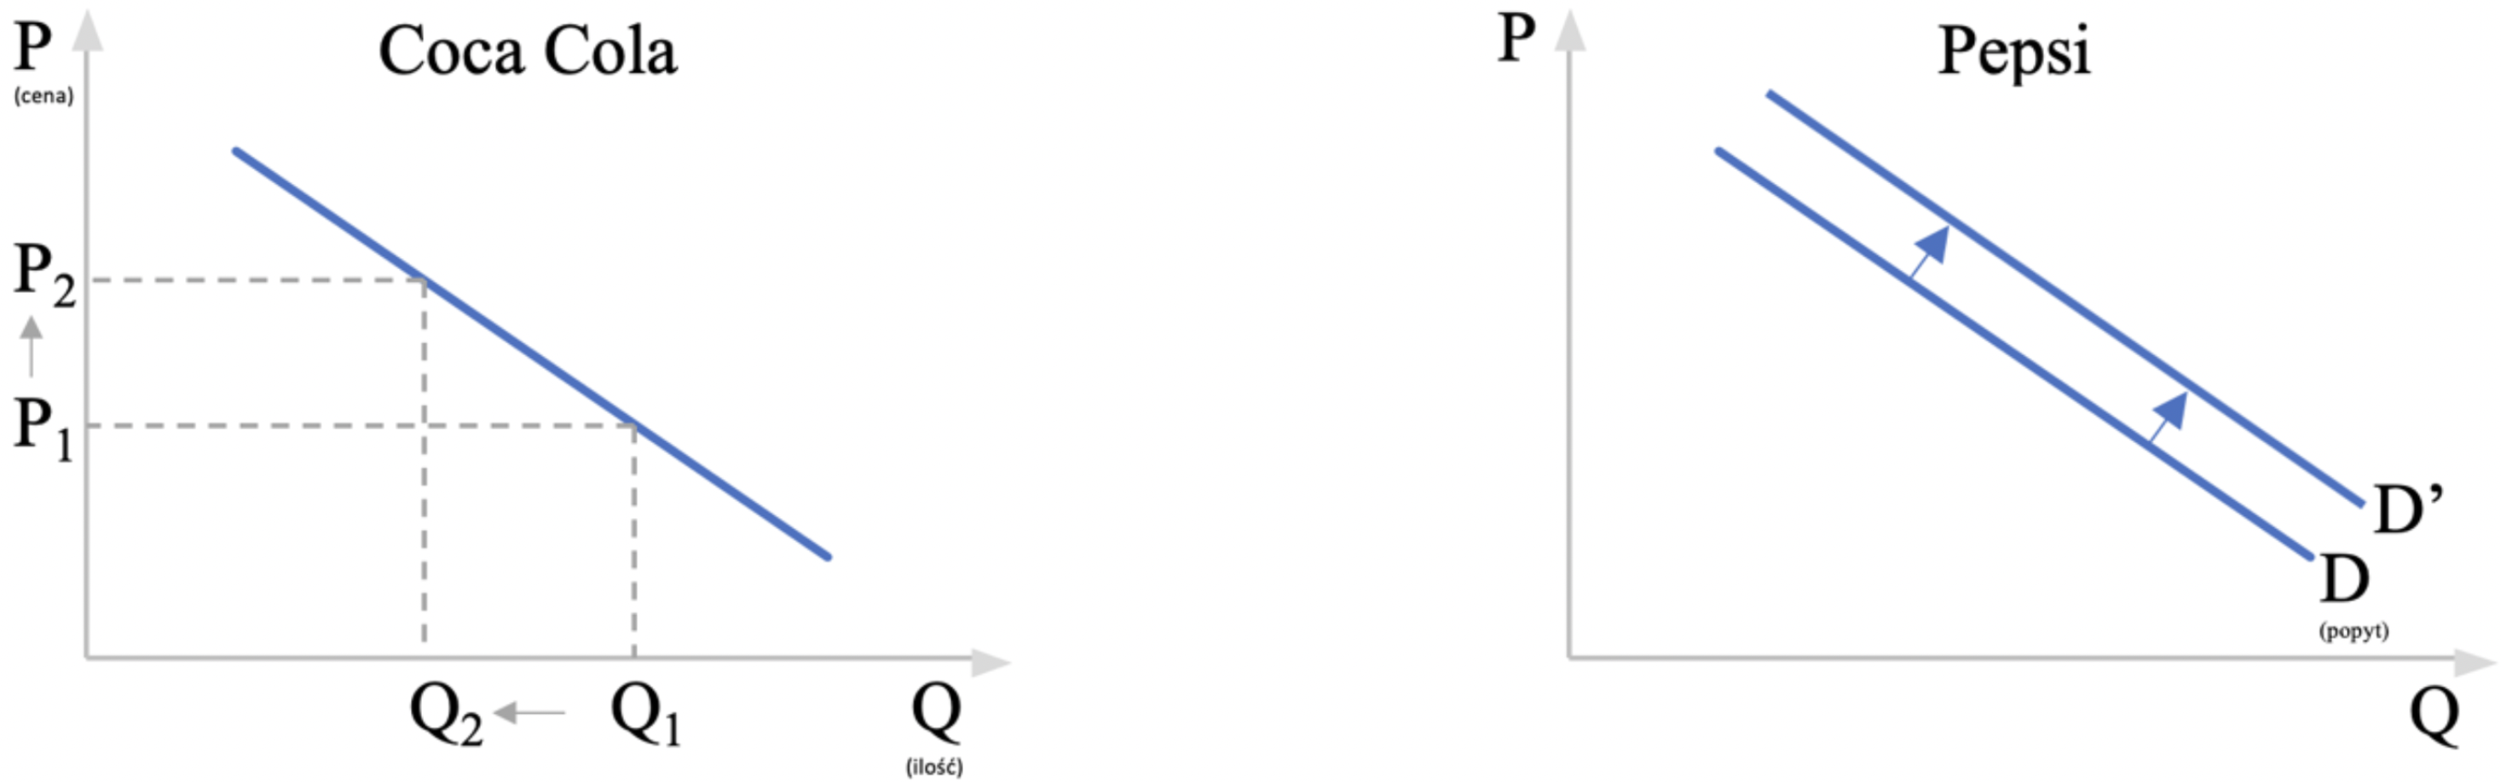
POPYT
Dobra substytucyjne – dobra zastępujące w zaspokajaniu określonej potrzeby. Wzrost ceny jednego z substytutów podnosi popyt na drugi, który w tej sytuacji staje się relatywnie tańszy.
Przykład kawa i herbata, bilet autobusowy i samochód osobowy.

Slide 14
POPYT
Dobra komplementarne – dobra, które uzupełniają się w zaspokajaniu określonej potrzeby. Wzrost ceny danego dobra powoduje spadek popytu na to dobro, implikuje spadek na dobro komplementarne.
Przykłady - samochody i benzyna, elektryczny samochód i prąd.

Slide 15
POPYT
Gusty i preferencje nabywców wywierają wpływ na wielkość popytu, szczególnie przy kształtowaniu popytu (czynnik subiektywny). Gusty i preferencje są związane z ocenami jednostek co do przydatności danych dóbr w zaspokajaniu ich różnych potrzeb. Mogą być związane z przyzwyczajeniem konsumpcyjnym, z wpływem mody i tradycji (tradycje świąteczne).

Slide 16
POPYT
Liczba ludności I jej struktura (kryteria – wiek, wykształcenie, miejsce zamieszkania, płeć)
Np. starzejące się społeczeństwo charakteryzuje się wzrostem skłonności do oszczędzania, co wpływa na dochód; wzrost liczby urodzeń powoduje zwiększenie zapotrzebowania na artykuły dla niemowląt

Slide 17
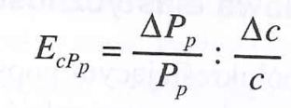
Cenowa elastyczność popytu
Krzywa popytu ilustruje reakcje popytu na zmianę ceny. Siłę tej reakcji można mierzyć. Miarę nazywamy współczynnikiem cenowej elastyczności popytu:

Slide 18
Cenowa elastyczność popytu
E=0 - elastyczność jest doskonale nieelastyczna (sztywna)
E=1 - elastyczność wzorcowa
0<E<1 – popyt jest mało elastyczny
E<1 – wysoce elastyczny
E=∞ - doskonale elastyczny

Slide 19
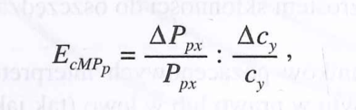
Mieszana elastyczność popytu
Popyt może reagować na zmianę tego dobra, ale również na zmianę dóbr substytucyjnych bądź komplementarnych.
Znak ujemny tego współczynnika oznacza, że dobra są wobec siebie komplementarne; znak dodatni świadczy o substytucyjności tych dóbr.

Slide 20

Dochodowa elastyczność popytu
Reakcja popytu na zmianę dochodu nazywamy dochodową elastycznością popytu. Miarą tej reakcji jest współczynnik dochodowej elastyczności popytu:
Zazwyczaj jest pozytywny, ujemny dla tzw. Dóbr podrzędnych, które mają wyższe jakościowo substytutu (zmiana drobiu na wołowinę; wędliny gorszej jakości na wędliny lepszej).

Slide 21
PODAŻ [SUPPLY - S]
Wielkość podaży to ilość dobra, jaką sprzedawcy oferują do sprzedaży przy danym poziomie ceny i w danym czasie.
Prawo podaży - zależność między zmianami ceny i zmianami podaży (jednokierunkowa).
Reprezentowana przez krzywą podaży.
współczynnik kierunkowy jest zawsze liczba dodatnią

Slide 22
PODAŻ
Rozmiar podaży jest określany również przez czynniki pozacenowe:
koszt wytwarzania
rentowność dóbr substytucyjnych
czynniki naturalnej
inne czynniki (podatki, subsydia, warunki klimatyczne i in.)

Slide 23
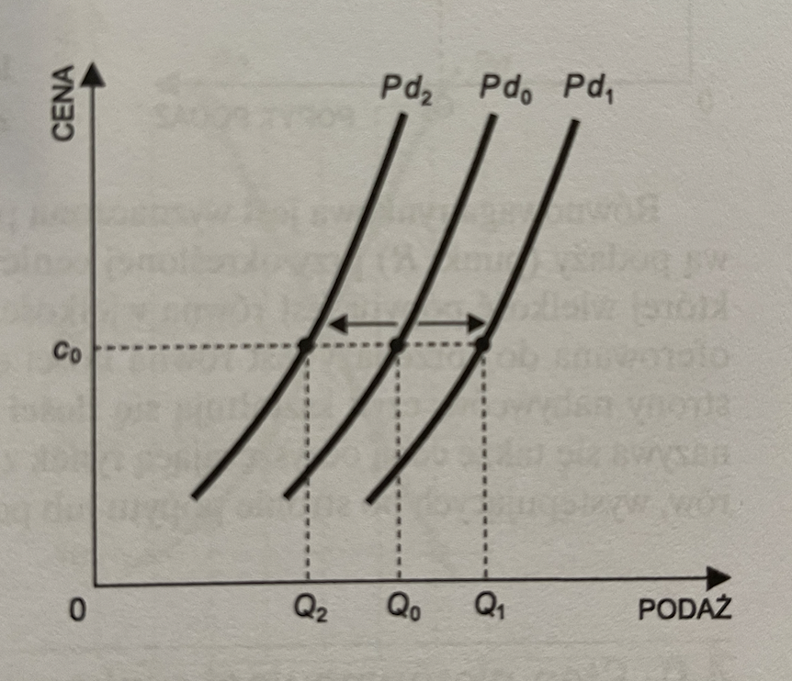
PODAŻ
Koszt wytwarzania (wzrost ceny produkcji powoduje wzrost kosztów wytwarzania i przy stałej cenie dobra zmniejsza zysk producenta, co może prowadzić do zmniejszenia podaży)

Slide 24
PODAŻ
Technologia produkcji (stosowanie w procesie produkcji nowej technologii powoduje ruch krzywej podaży wprawo; większa produkcja przy danych zasobach).
Oczekiwania przez producentów przyszłych cen wytwarzanego dobra (jeśli przewidują, że w przyszłości cena dobra wzrośnie, to obecnie mogą wstrzymać bądź ograniczyć produkcję).

Slide 25
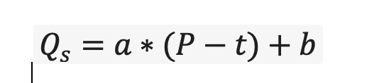

PODAŻ
Podatki wiążą się z wyższym kosztem produkcji danego produktu. Wzrost niektórych podatków może wpływać na spadek podaży. Odwrotnie oddziałują subsydia.
t- podatek
s – subsydia
Warunki klimatyczne (przykład - produkcja rolna, budownictwo, usługi rekreacyjne i wypoczynkowe).

Slide 26
PODAŻ
W odróżnieniu od popytu, który niemal natychmiastowo reaguje na zmianę ceny bądź pozacenowych czynników, reakcja podaży na zmianę czynników wymaga czasu.
Okresy czasowe - ultrakrótki (czynniki produkcji mają charakter stały), krótki (przynajmniej jeden czynnik produkcji jest stały), długi (każdy czynnik jest zmienny)
W okresie ultrakrótkim podaż jest stała; cena jest funkcją popytu.
W okresie krótkim zachodzą procesy dostosowawcze podaży w ramach istniejącego potencjału wytwórczego poprzez jego lepsze wykorzystanie. Podaż może wzrosnąć w ramach zakreślonych
W okresie długim zdolności produkcyjne zwiększają się (na skutek inwestycji).

Slide 27
Równowaga popytu i podaży
Istotą mechanizmu rynkowego jest oddziaływanie popytu i podaży (kształtowanie się ceny).
Cena kształtuje zarówno wielkość popytu jak i wielkość podaży. Cena skłania producentów i nabywców do podjęcia odpowiednich decyzji.

Slide 28
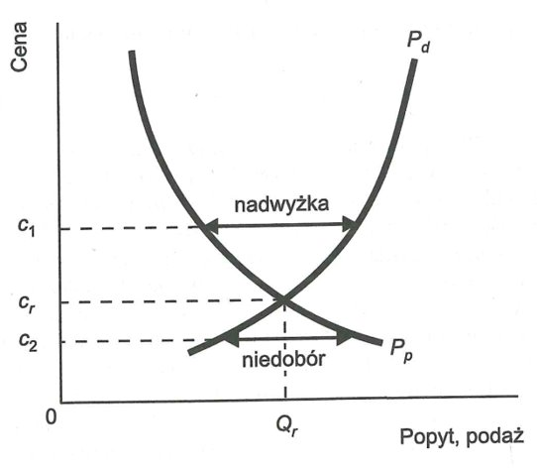
Równowaga popytu i podaży
W przypadku, gdy cena rynkowa jest wyższa od ceny równowagi, to oznacza, że popyt jest mniejszy od poważy i mamy do czynienia z nadwyżką na rynku.
Przy cenie mniejszej od ceny równowagi, niska cena zachęci nabywców do zwiększenia popytu, przy równocześnie ograniczonej podaży. Pojawia się niedobór dobra.
Te procesy trwają ustawicznie i w ich rezultacie usuwa się nadmiar bądź niedobór.

Slide 29
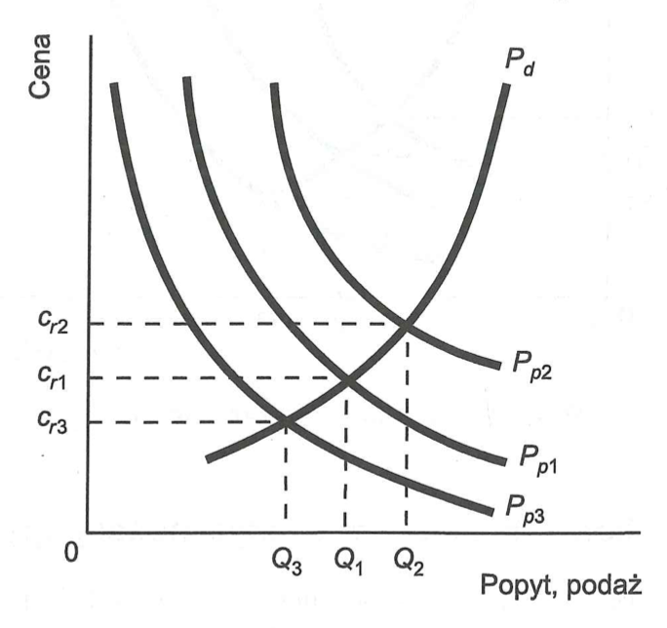
Równowaga popytu i podaży
Przykład wzrostu i spadku dochodów

Slide 30
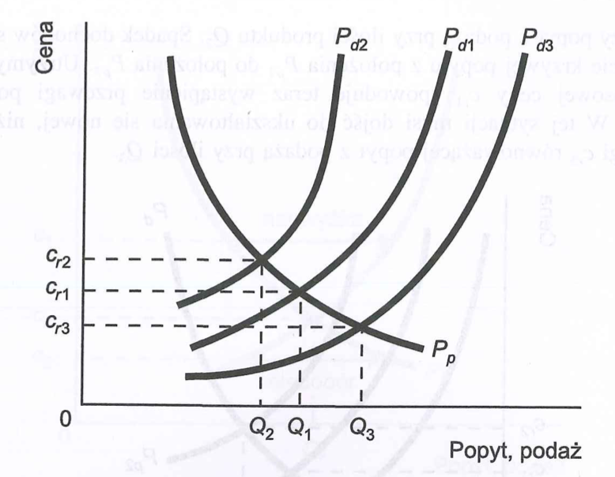
Równowaga popytu i podaży
Przykład wzrost lub zmniejszenie kosztów produkcji

Slide 31
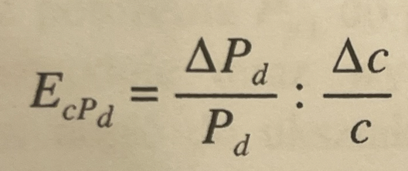
Cenowa elastyczność podaży
Siłę reakcji podaży na zmianę ceny można mierzyć poprzez współczynnik cenowej elastyczności podaży:
E = 0 – nieelastyczny (podaż nie reaguje na zmianę ceny)
E=1 - współczynnik może przybierać wartość równą jedności
0<E<1 - podaż mało elastyczna
E>1 - podaż jest wysoce elastyczna
E= ∞ - doskonale elastyczny

Slide 32
Dziękuję za uwagę
D

